Slide 2
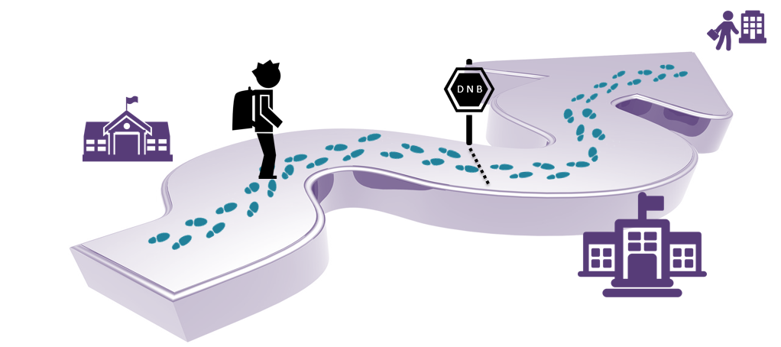
Mon parcours de formation
FORMATION IMMERSION NIVEAU 1
FORMATION VALIDATION NIVEAU 2
Notes:
La formation Yon-Ka est divisée en 2 parties :
le stage d'immersion de 5 jours
le stage de validation d'une journée
Aujourd'hui, je vais vous présenter la formation en immersion, son programme et sa mise en œuvre.
Tous les outils de formation sont disponibles.

Slide 3
Planning IMMERSION Niveau 1 «nouvelle version refonte»
J1 | J2 | J3 | J4 | J5
THEORIE LA MARQUE LES ESSENTIELS/ CONTOURS/SERUMS | THEORIE AGE DEFENSE/PEAUX SENSIBLES, IMPOERFECTIONS BOOSTERS | THEORIE PEAU NEUVE, SPECIFICS AGE CORRECTIONHOMMES ET SOLAIRES | THEORIE AGE EXCEPTION | PRATIQUE MAHANA
PRATIQUE étapes communes | PRATIQUE peeling ACTIVE MICRO PEEL Grade 1, extraction des comédons, MASQUE MODELANT, massage sous vapeur et aux pierres chaudes | PRATIQUE peeling ALPHA EXFOLIATEUR Grade 2, techniques anti-âge, MASQUE LIFT | PRATIQUE PEELING LUMIERE Grade 3, MASQUE BIO CELLULOSE, Techniques regard et lèvres | VALIDATION PRATIQUE D’UN SOIN COMPLET
Notes:
C'est ainsi que la formation de 5 jours est organisée.
Nous distinguons la partie théorique, plutôt le matin pour privilégier l'attention des participants et la partie pratique l'après-midi.
L'apprentissage se fait de manière progressive et cohérente avec notre offre de soins du visage.
En effet, nous commençons par apprendre les gestes courants et essentiels et au fil des jours nous apprenons des gestes plus techniques.
Les participants sont évalués tout au long de la semaine grâce à des jeux pédagogiques mais aussi lors du dernier jour avec la pratique d'un soin du visage complet en autonomie.
En France, nous organisons l'immersion sur une semaine mais vous pouvez répartir les journées sur plusieurs semaines en fonction de votre marché.

Slide 4
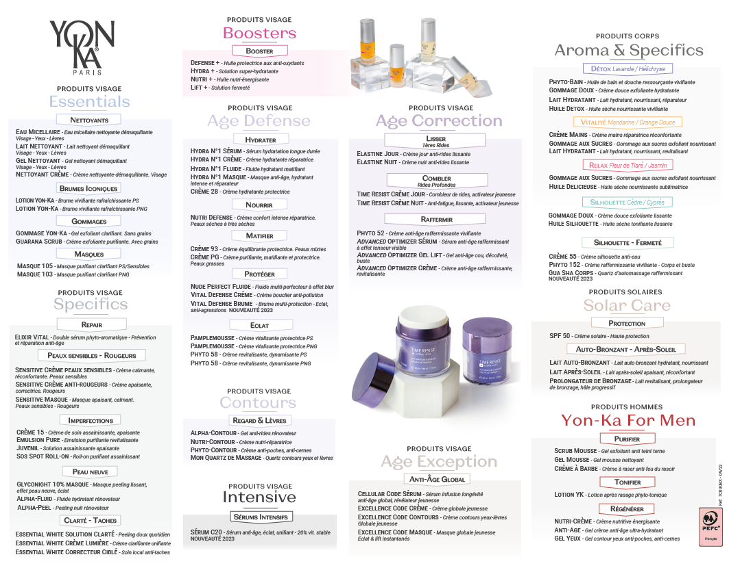
Rythme apprentissage produits
J1
J2
J3
J4
J5
Notes:
Vous êtes maintenant capables de conseiller et vendre les ESSENTIELS, les CONTOURS et les SERUMS.

Slide 5
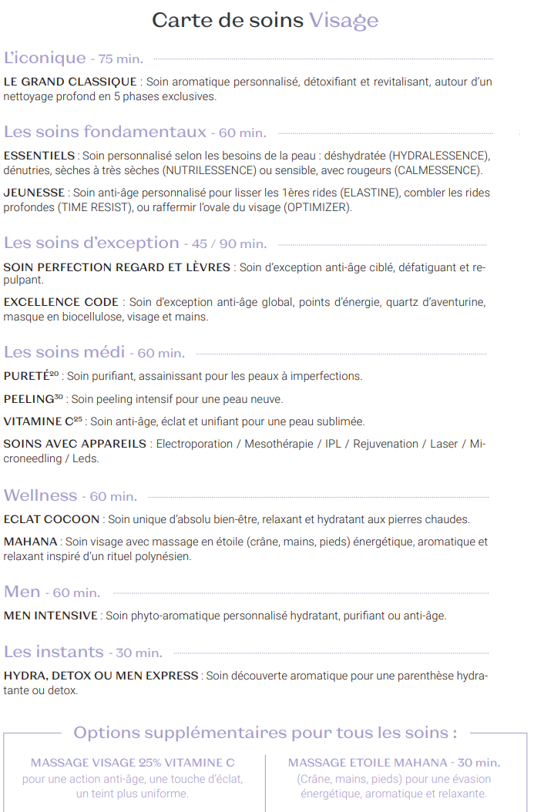
Rythme apprentissage soins
J1
J2
J3
J4
J5
Notes:
Vous êtes maintenant capable de réaliser l’ensemble des soins visage.

Slide 6
Jour 1
10h00-13h00
14h00-18h00
Immersion dans l’univers Yon-Ka
NETTOYANTS
BRUMES ICONIQUES
GOMMAGES
MASQUES 103/105
CONTOURS
SERUMS
Les étapes fondamentales :
Démaquillage
Introduction signature
GOMMAGE YON-KA
Pulvérisation Lucas
Massage Yon-Ka
MASQUE 103/105
Base contours
Conclusion
Notes:
le 1er jour, pour permettre aux participants qui viennent de loin, nous commençons à 10 heures

Slide 7
Immersion dans l’univers Yon-Ka
Notes:
la présentation de la marque est essentielle, nous passons donc au moins une heure à expliquer la philosophie, l'histoire, les engagements...

Slide 8
Théorie des produits

Slide 9
Théorie des étapes communes

Slide 10
Pratique
Démaquillage
Introduction signature
GOMMAGE YON-KA
Pulvérisation Lucas
Massage Yon-Ka
MASQUE 103/105
Base contours
Conclusion

Slide 11
Jour 2
9h00-12h30
13h30-17h30
Jeu « carte produit »
BOOSTERS
AGE DEFENSE
PEAUX SENSIBLES
IMPERFECTIONS
PEELING ACTIVE MICRO PEEL Grade 1
Extraction des comédons
Massage sous vapeur
Massage aux pierres chaudes
MASQUE MODELANT

Slide 12
Jeu « carte produit »
Chaque participant tire au sort une "carte produit" (vu le 1er jour) et doit la faire deviner aux autres en donnant des informations (par exemple : actifs, à qui le produit est destiné, comment il est utilisé, etc.)
Si la participante parvient à faire deviner, elle choisit un produit (échantillon) dans un sac.

Slide 13
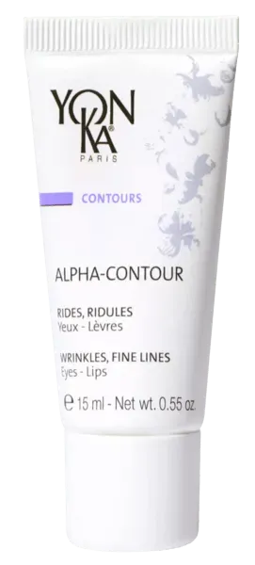
GEL NETTOYANT
LOTION PS
GOMMAGE YON-KA
MASQUE 105 PS
ALPHA CONTOUR
ELIXIR VITAL

Slide 14
Théorie des produits
Explication du protocole
Demandez-leur de trouver la recommandation la plus appropriée

Slide 15
Pratique
PEELING ACTIVE MICRO PEEL Grade 1
Extraction des comédons
Massage sous vapeur
Massage aux pierres chaudes
MASQUE MODELANT

Slide 16
Jour 3
9h00-12h30
13h30-17h30
Jeu de « la chaine »
PEAU NEUVE
AGE CORRECTION
HOMMES
SOLAIRES
PEELING ALPHA EXFOLIATEUR Grade 2
Techniques anti-âge
MASQUE LIFT

Slide 17
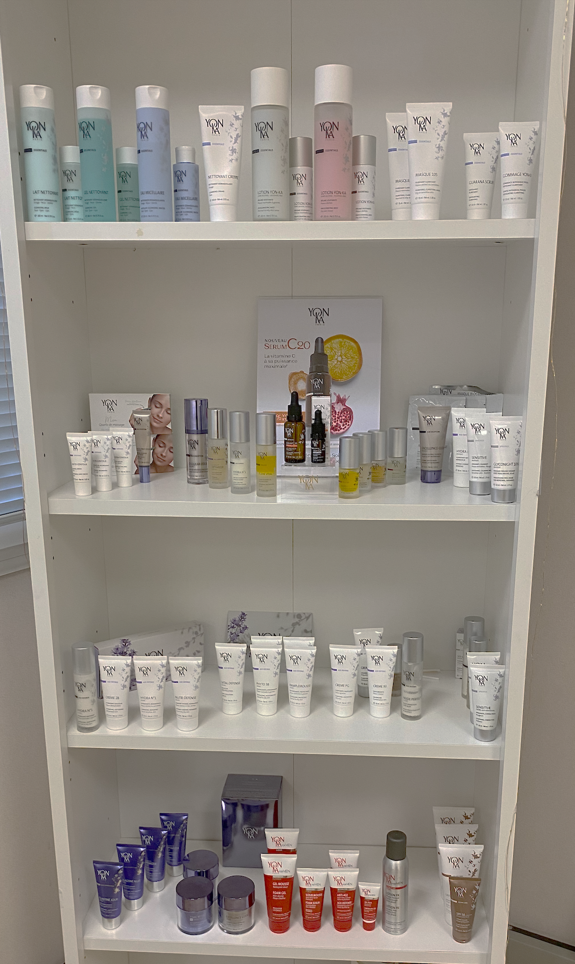
Jeu de « la chaine »
Dans le jeu de la "chaîne", le formateur donne un produit au hasard à un participant qui doit donner des informations sur le produit et le transmettre à son voisin jusqu'à ce qu'il n'y ait plus rien à dire.
Le participant qui réussit à donner la dernière information gagne un produit (échantillon) du sac.
Choisissez un produit vu le jour 1 ou 2

Slide 18
Théorie des produits

Slide 19
Pratique
PEELING ALPHA EXFOLIATEUR Grade 2
Techniques anti-âge
MASQUE LIFT

Slide 20
Jour 4
9h00-12h30
13h30-17h30
Le Grand Quizz !
AGE EXCEPTION
PEELING LUMIERE Grade 3
Techniques regard et lèvres avec et sans quartz
MASQUE BIOCELLULOSE

Slide 21
Grand Quiz
Une série de questions pour réviser l'ensemble de la formation. Chaque participant dispose d'un buzzer pour répondre. Les bons points sont comptabilisés à la fin.
Le formateur peut choisir parmi un large éventail de questions, classées par catégorie
Le gagnant recevra un pot de miel, le deuxième et le troisième un échantillon chacun.

Slide 22
Théorie des produits

Slide 23
Pratique
PEELING LUMIERE Grade 3
Techniques regard et lèvres avec et sans quartz
MASQUE BIOCELLULOSE

Slide 24
Jour 5
10h00-13h30
14h30-16h00
MAHANA
Validation pratique d’un soin complet

Slide 25
Matin
MAHANA THEORIE
MAHANA PRACTIQUE

Slide 26
Après midi
Chaque participante obtient un soin d'une heure qu’elle doit effectuer seule et dans son intégralité. Le formateur évaluera chacune des étapes.
Hydralessence
Calmessence
Nutrilessence
Elastine
Time Resist
Optimizer
Pureté 20
Peeling30
Vitamine C25
Eclat cocoon
Name | Skin diagnosis | Introduction signature | Peeling / gommage | Lucas spray | Yon-Ka Massage | Mask | Conclusion signature | + | -
Tableau d’évaluation

Slide 27
Fin de formation
A partir du troisième jour, les participants sont en mesure de remplir l'ordonnance beauté pendant la pratique. Grâce aux informations recueillies lors du diagnostic de peau, nous pouvons ainsi adapter les cadeaux de fin de formation.
Chaque participant repart avec un sac qui contient :
1 crème adaptée (format vente)
1 lait ou gel nettoyant (format voyage)
1 lotion PS ou PNG (format voyage)

Slide 28
Fin de formation
FORMATION IMMERSION NIVEAU 1
FORMATION VALIDATION NIVEAU 2
Notes:
6 mois à un an après le stage d'immersion, nous devons rappeler nos clients pour qu'ils participent au stage de validation
lors de notre prochain rendez-vous Yon-Ka, nous verrons ensemble cette journée de formation de validation

Slide 29
Merci !

